Slide 1
Die Stadt Poschechonje

Slide 2
Die Stadt Poschechonje wurde im Jahre 1777 gegrundet

Slide 3
Die Stadt Poschechonje nennt man “ die Stadt der funften Flusse und siebten Brucken”

Slide 4
Manchmal nennt man die Stadt “Nord-Venedig”

Slide 5
Das ist eine schone und alte Stadt

Slide 6
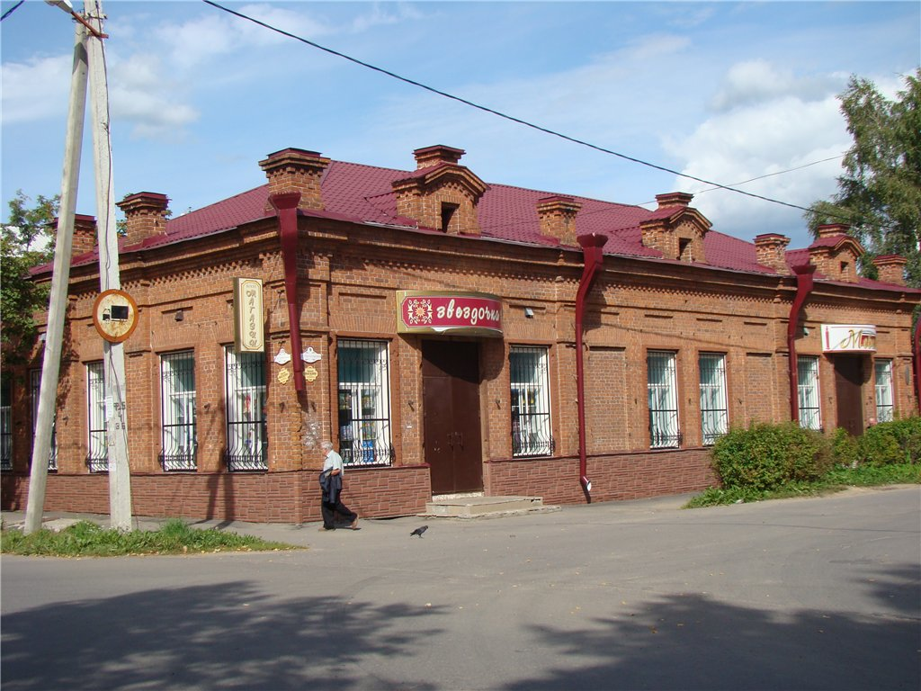
In der Stadt gibt es viele alte Gebaude

Slide 7
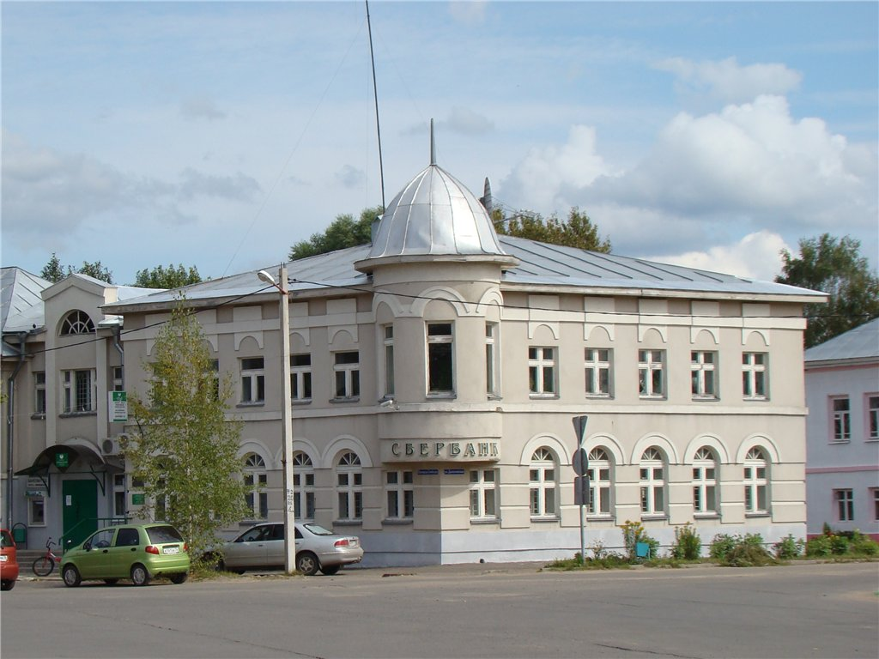
Einige sind heute restauriert

Slide 8
In der Stadt gibt es auch alte Hauser

Slide 9
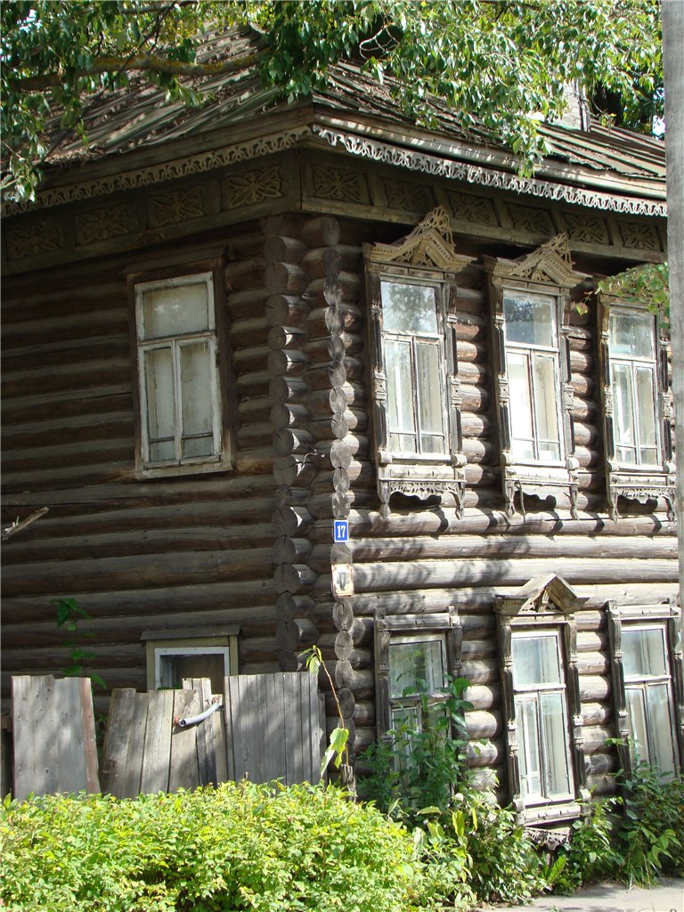
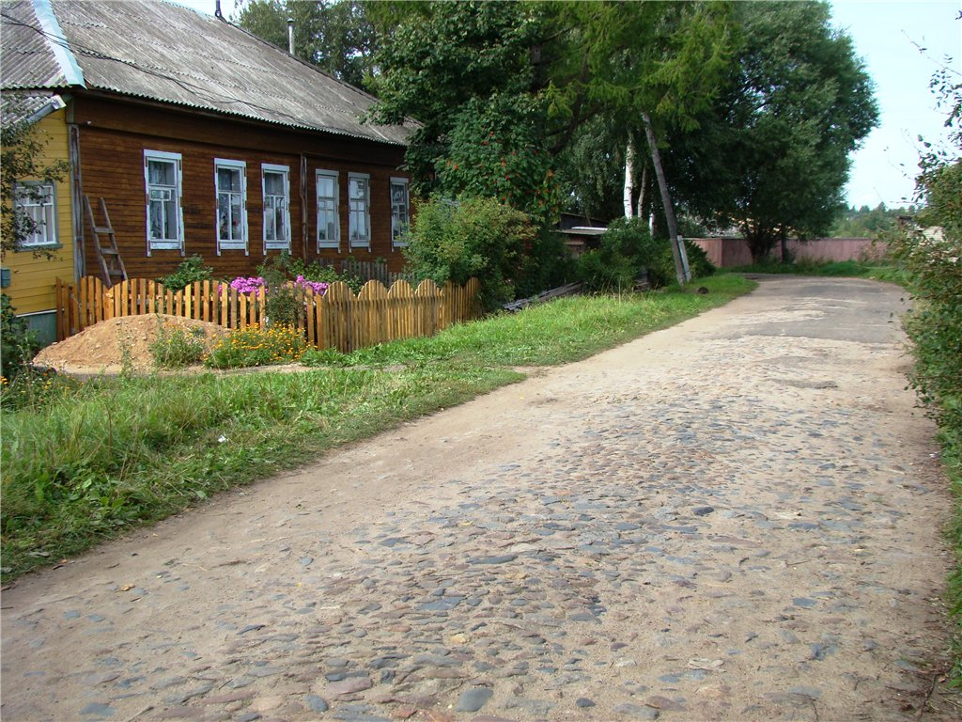
Sie widerspiegeln die Geschichte der Stadt

Slide 10
Die Stadt Poschechonje hat viele Sehenswurdigkeiten

Slide 11
Der Hauptplatz der Stadt heisst Svoboda-Platz

Slide 12
Auf diesem Platz steht das Lenin-Denkmal

Slide 13
Das Wahrzeichnen der Stadt Poschechonje ist der Troizkj-Dom

Slide 14
Der Glockenturm ist auch ein Symbol der Stadt

Slide 15
Auf dem Svoboda-Platz stehen zwei Gebaude des Gasthofes

Slide 16
Hier sind verschiedene Geschafte

Slide 17
Im Zentrum der Stadt liegt die Helden-Allee

Slide 18
Diese Helden-Allee ist ein ewiges Gedachtnis-Symbol

Slide 19
In der Stadt gibt es viele Kirchen,zwei Museen, drei Schulen, eine Musikschule , zwei Bibliotheken und ein Kinotheater

Slide 20
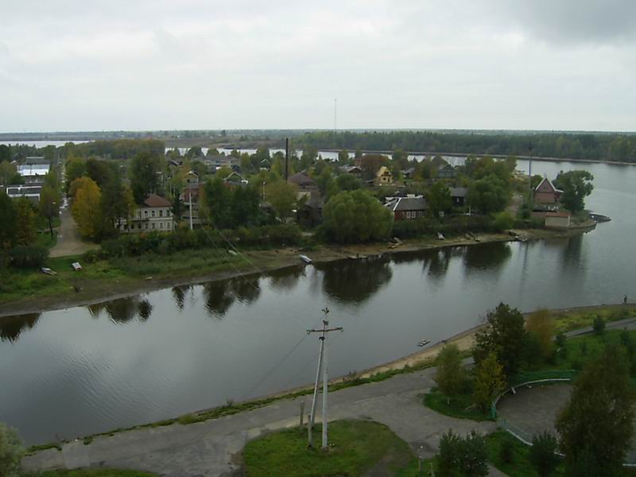
In der letzten Jahren wird die Stadt von den Touristen sehr besucht

Slide 21
Die Stadt Poschechonje wird ein Touristenzentrum

Slide 22
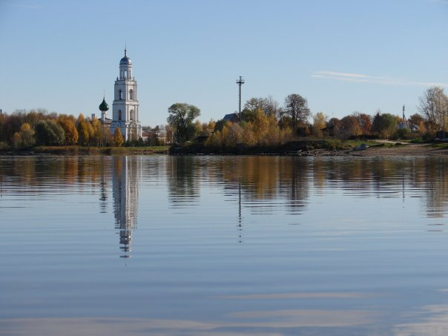
Die Stadt Poschechonje ist sehr attraktiv und hat gute Entwicklungsperspektive
Die Stadt Poschechonje

Slide 23
Danke fur die Aufmerksamkeit

